Slide 1
Modelos preditivos contra fraudes em cartões de crédito
Bruno Henrique Santana Padovese – 71661239
Flavio Gabriel da Silva – 71658084

Slide 2
Scripts disponíveis no GitHub
Todos os scripts completos para desenvolvimento deste trabalho estão disponibilizados no repositório livre:
https://github.com/padovese/academic-projects/tree/master/regressao

Slide 3
A base
A base utilizada para realização deste trabalho contém informações sobre fraudes envolvendo cartões de crédito.
Variáveis:
Fraudulent(fraudulento) – Boolean
Charge_time(hora_carga) – TimeStamp
Amount(Quantidade) – Integer
Card_Country – String
Card_use_24h - Integer

Slide 4
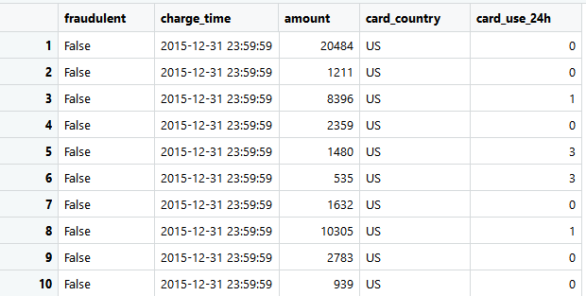
A base
Amostra:
Total de registros: 89,393.

Slide 5
Objetivo
Utilizar os modelos preditivos de regressão logística, arvore de decisão e naive bayes para predizer a saída de novos registros e assim poder identificar padrões e novas fraudes.

Slide 6
Modelo preditivo: regressão logística
Para aplicar a função de regressão logística é necessário converter a variável “fradulent” para binária. E além dela também a “charge_time” para numérica.
Para esta prática foram utilizadas duas abordagens:
Uso da biblioteca “sqldf” e conversão direta com “as.numeric”.

Slide 7
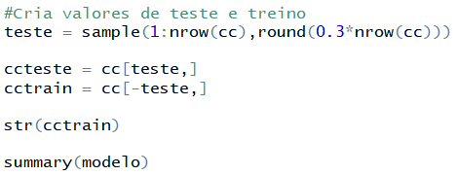
Modelo preditivo: regressão logística
O modelo foi separado em teste e treino:

Slide 8
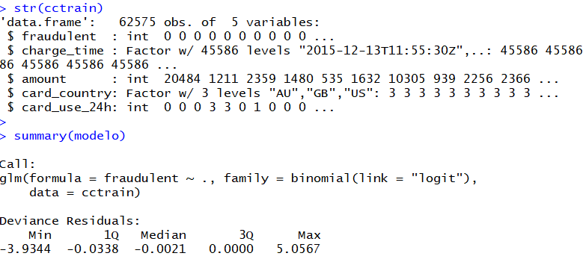
Modelo preditivo: regressão logística
Exploração do dado:

Slide 9
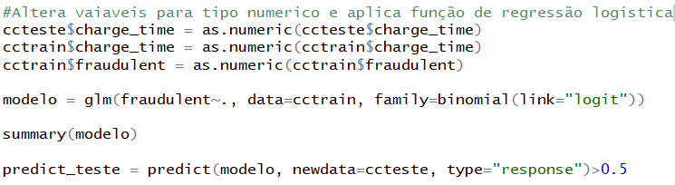
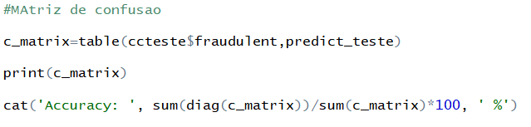
Modelo preditivo: regressão logística
Foi necessário converter algumas variáveis e então aplicar a regressão e a matriz de confusão:

Slide 10
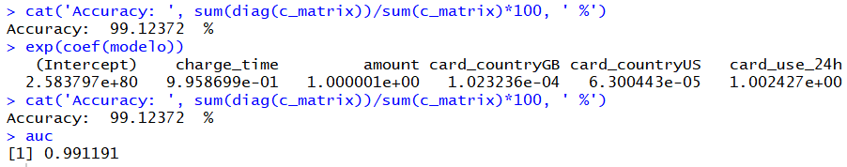
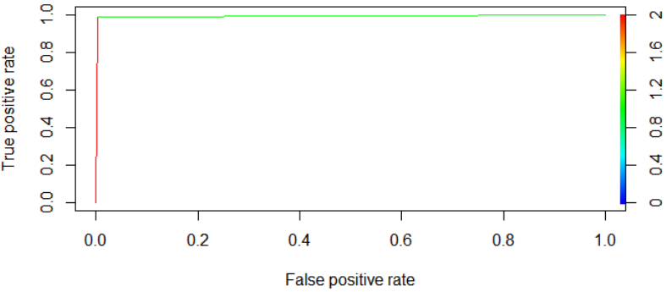
Modelo preditivo: regressão logística
Resultado:
Curva ROC:

Slide 11
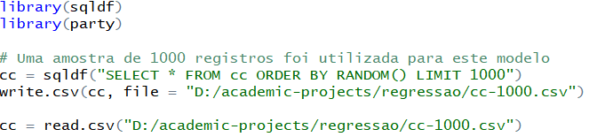
Modelo preditivo: arvore de decisão
Para aplicar o modelo de arvore de decisão foi retirado uma amostra aleatória de 1000 registros da base. Com registros mais elevados o processamento se mostrou muito lento. A amostra pode ser encontrada no repositório do GitHub mencionado no inicio do trabalho.

Slide 12
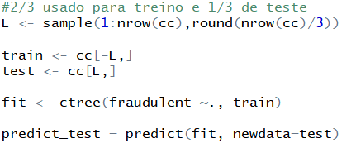
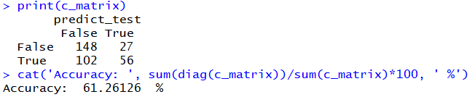
Modelo preditivo: arvore de decisão
Foram utilizados 2/3 destes dados para treino e 1/3 de teste:
Matriz de confusão e resultado:

Slide 13
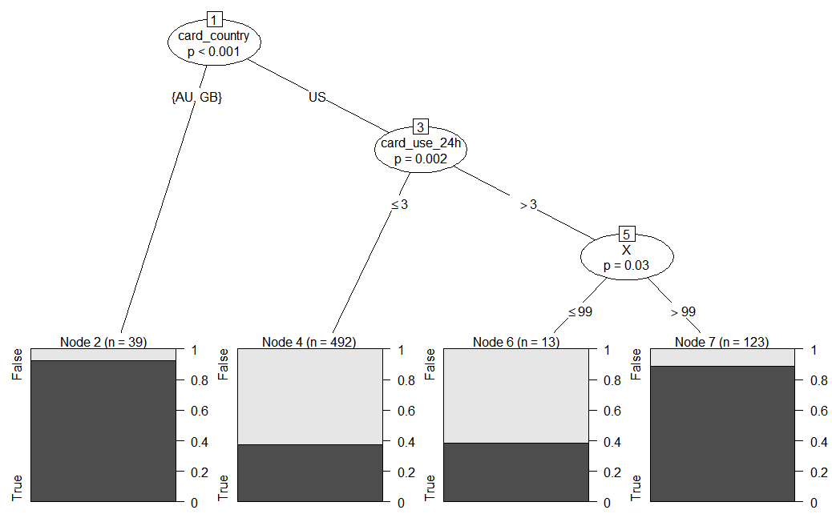
Modelo preditivo: arvore de decisão

Slide 14
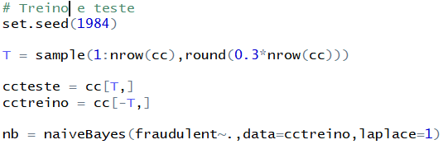
Modelo preditivo: naive bayes
Para este modelo será mantida a mesma taxa de teste e treino do modelo de regressão logística:

Slide 15
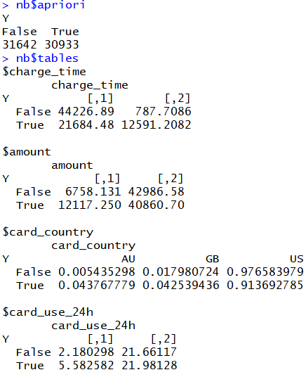
Modelo preditivo: naive bayes

Slide 16
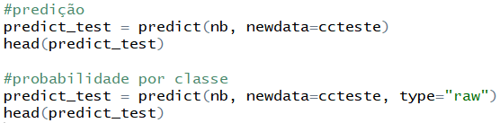
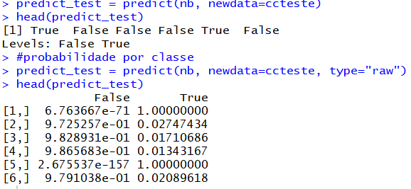
Modelo preditivo: naive bayes
Predição:

Slide 17

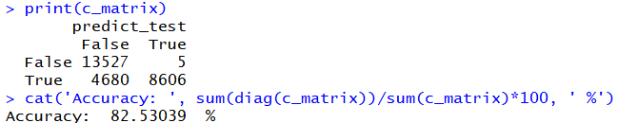
Modelo preditivo: naive bayes
Matriz de confusão e resultado:

Slide 18
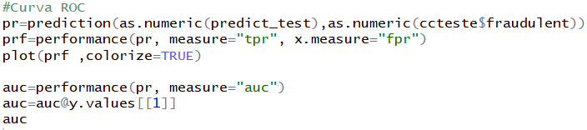
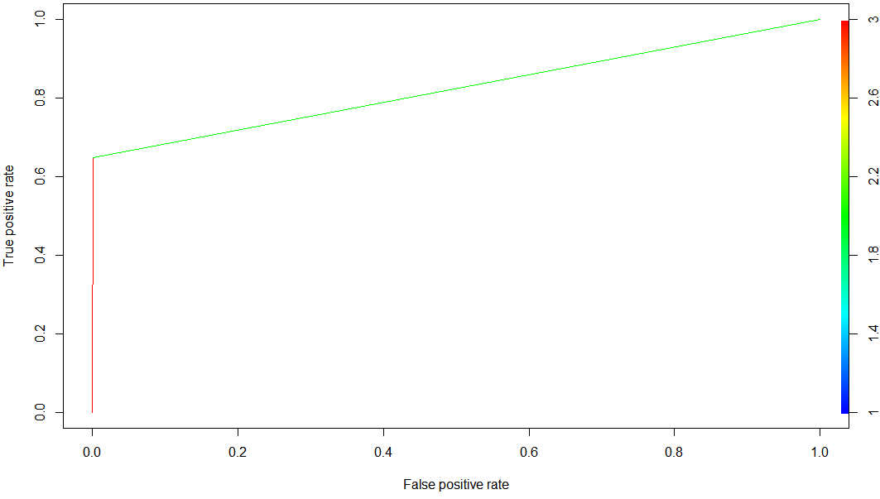

Modelo preditivo: naive bayes
Curva ROC:

Slide 19

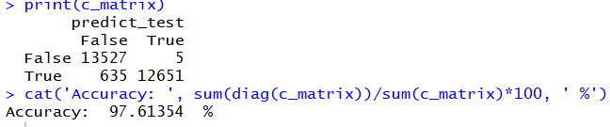
Modelo preditivo: naive bayes
Como bônus, o comando cut(20) foi utilizado para agrupar valores e então testado novamente com os mesmos valores, porém tendo retorno mais assertivo:

Slide 20
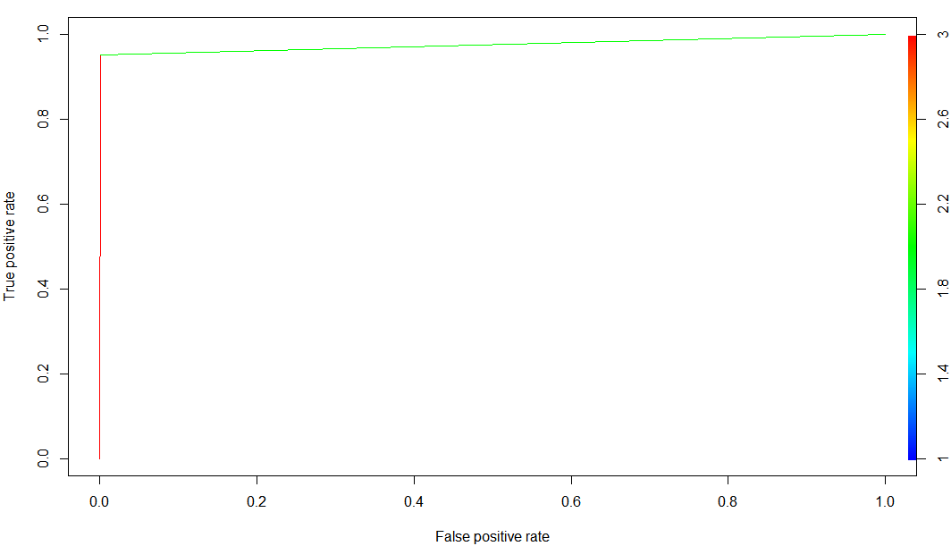
Modelo preditivo: naive bayes
Curva ROC gerada novamente:

Slide 21

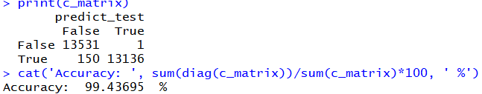
Modelo preditivo: naive bayes
Utilizando o cut(100) obtivemos um resultado ainda melhor:

Slide 22
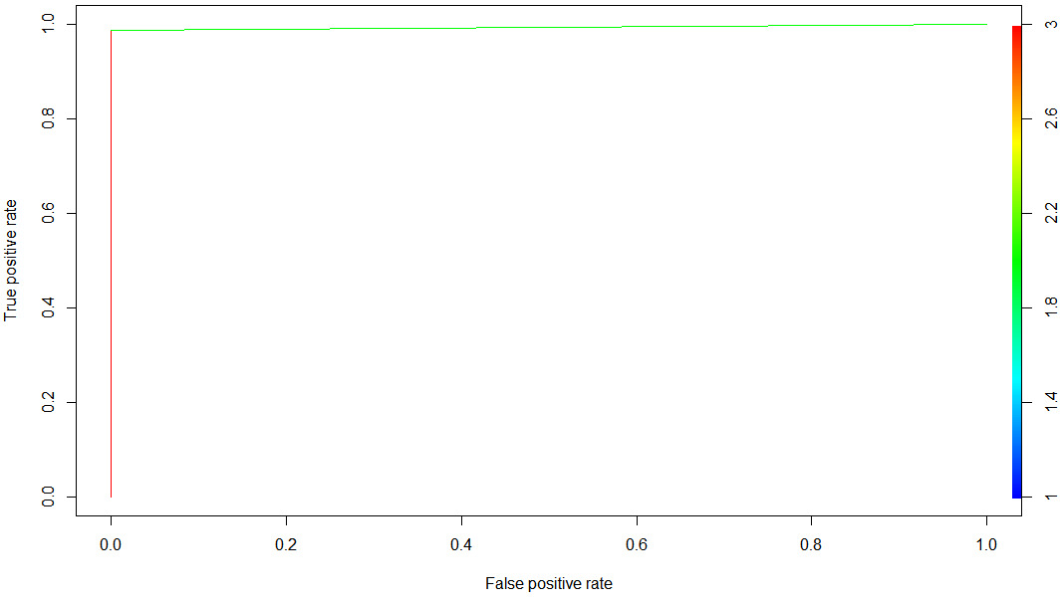
Modelo preditivo: naive bayes
Curva ROC gerada novamente:

Slide 23
Conclusão
Fazer conclusão e adicionar cross validation

